Slide 1
Cisco Packet Tracer
Dizajnimi i rrjetës në Universitetin e Ferizajt dhe 5 degeve te tjera
Punuan:
Tahir Temaj
Teuta Ukshini
Prof.Asoc.Dr.Blerim Rexha
Msc.Haxhi Lajqi

Slide 2
HYRJE
Cka eshte cisco packet tracer?
Cisco Packet Tracer është një program i rrjetave kompjuterike simulues që i'u mundëson studentëve që të mirren me sjelljet e rrjetave dhe përgjigjet në pyetjet "qka nëse" .Packet Tracer mundëson simulimin, vizualizimin, autorizimin, aftësitë e vlerësimit,bashkëpunimin dhe lehtëson mësimdhënien dhe mësimin e koncepteve komplekse të teknologjisë.

Slide 3
Pershkrim I projektit
Kerkesa e ketij projekti.
-Kerkesa e ketij projekti ishte qe te realizojme nje plan te detajuar per Universitetin e Ferizajt dhe gjithashtu 5 degeve te tjera te cilat do te kene mundesi komunikimi mes vete.

Slide 4
REALIZIMI
Paisjet e perdorura:
Cisco Router 2911
Cisco Seitch 2960
Server-PT
Home Router (WIFI)
PC
Laptop
Printer

Slide 5
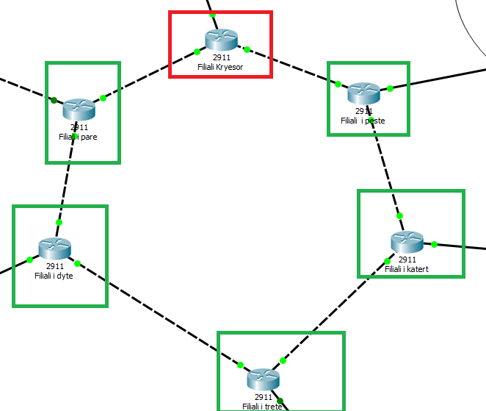
Filialet
Lidhja në mes të router-ve është e tipit backbone që është lidhje ku secila pikë është e lidhur me secilën pikë , dhe secila degë ka një router.
Router-et dhe seitch-et janë përdorur ata të cilët edhe janë kërkuar pra router 2911 dhe seitch 2960

Slide 6
Lidhjet
Router-et 2911 kane nga 3 porte GigabitEthernet te cilet 1 eshte perdorur per tu kyqur me Seitch te nje rrjete dhe 2 portet e tjera jane lidhur per portet GigabitEthernet te router-eve te tjere.
Seitch-et 2360 kane nga 24 porte FastEthernet dhe 2 porte Gigabit Ethernet. Portet Gigabit jane perdorur per tu lidhur me router ndersa portet e tjera per ti kycur paisjet e nevojshme sikurse Serveret, Pc, Laptopet, eifi etj
eifi router eshte lidhur ne seitch dhe me pas me ane te teknologjise eifi kemi lidhur Laptopet.

Slide 7
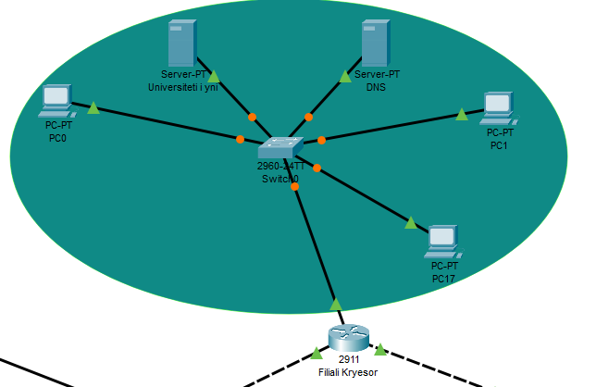
Dega Kryesore
Serveri Uni
DNS Serveri
VLAN është një nën rrjetë logjike e cila i grupon një bashkësi të pajisjeve prej LAN-ëve të ndryshme fizike. VLAN implementohen për të përmirësuar menaxhimin e trafikut në një rrjet të dendur.

Slide 8
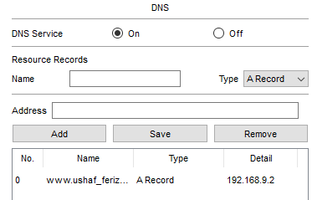
Konfigurimi I DNS-Serverit Cka eshte DNS? Domain Name System - është sistemi i kodimit të emrave të faqeve të internetit.
Ne DNS e ketij rrjeti ne e kemi regjistruar vetem nje faqe per prove e cila do te kycet me eebserverin e po ketij rrjeti I cili edhe shihet ne figure.

Slide 9
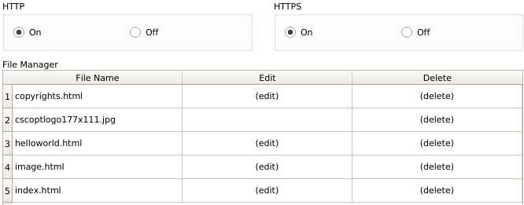
Konfigurimi I eEB-Serverit
Cka eshte eEB-Serveri?
eeb serveri eshte nje paisje hardeerike e dedikuar per te ekzekutuar softueret e nevojshem per qellime te eorld eide eeb-it
Ketu shihen file-t qe mund te kerkohen en eebserver. Index.html eshte e modifikuar nga ne

Slide 10
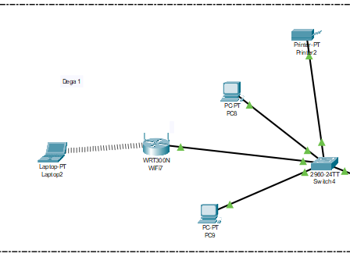
Dega 1
Tek WiFi Router-et kemi shfrytezuar SSID per te mundesuar qasje sistematike nga ana e End-Users. Gjithashtu ne çdo dege eshte konfiguruar DHCP ne menyre qe te mundesohet shperndarja automatike e IP adresave brenda deges.
Printeri

Slide 11
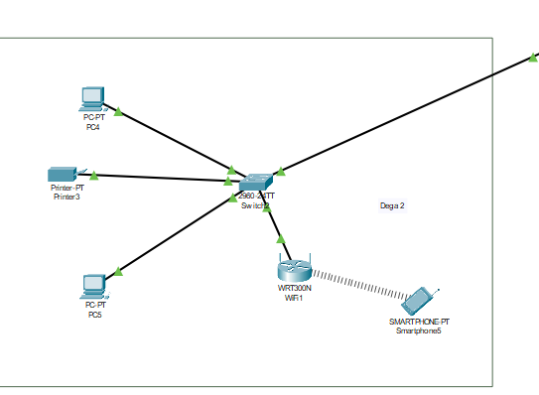
Dega 2
Ip adresa statike
Në këtë degë është
bërë konfigurimi statik tek PC-të pa e përdorur DHCP serverin. Pra, në mënyr statike kemi përcaktuar IP adresen, Subnet Mask, Default Gateway si dhe në disa raste edhe DNS serverin.
Smart-phone,ip adresa e cila caktohet nga DHCP

Slide 12
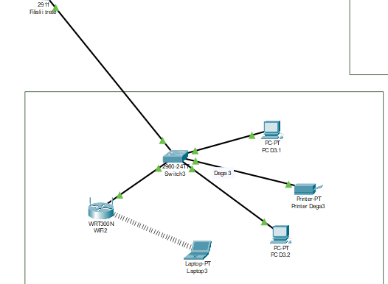
Dega 3
IP: 192.168.2.1
Sb: 255.255.255.128
Në çdo degë është vendosur edhe printeri tek I cili konfigurohet IP adresa dhe mund ti qasemi nga çdo nyje. Në këtë degë gjithashtu është bërë konfigurimi I subnetimit jostandard.
IP:192.168.2.10
Sb:255.255.255.0
Dg:192.168.2.1
DNS:192.168.9.3

Slide 13
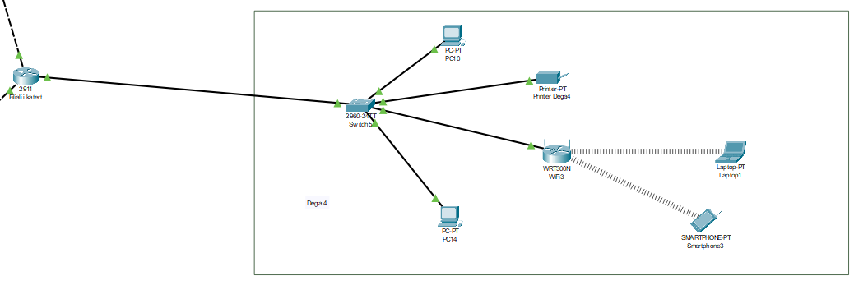
Dega 4
DHCP- IP

Slide 14
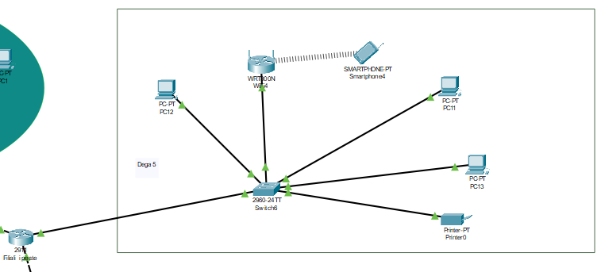
Dega 5
Switch-i

Slide 15
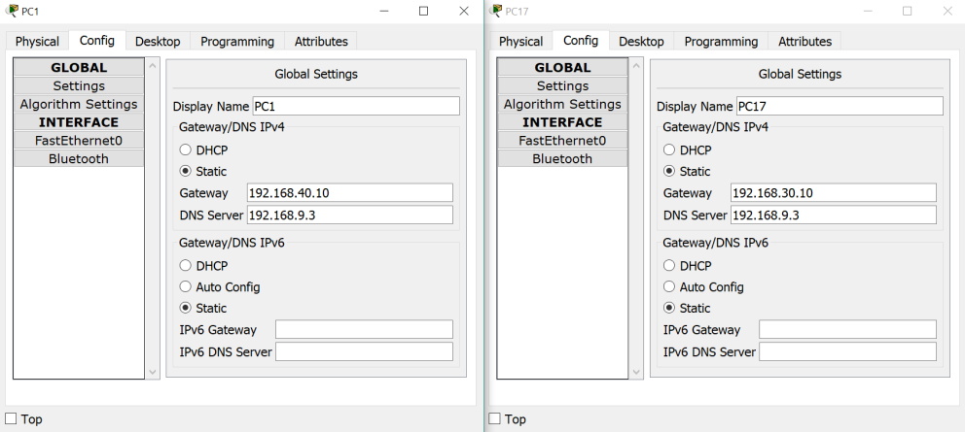
Konfigurimi I Vlan-it
Switch>enable
Switch#
Switch#configure terminal
Enter configuration commands, one per line. End with CNTL/Z.
Switch(config)#interface FastEthernet0/1
Switch(config-if)#
Switch(config-if)#exit
Switch(config)#interface FastEthernet0/2
Switch(config-if)#
Switch(config-if)#end
Switch#vlan database
% Warning: It is recommended to configure VLAN from config mode,
as VLAN database mode is being deprecated. Please consult user
documentation for configuring VTP/VLAN in config mode.
Switch(vlan)#
%SYS-5-CONFIG_I: Configured from console by console
vlan 40 name VLAN40
VLAN 40 modified:
Name: VLAN40
Switch(vlan)#
Switch(vlan)#exit
APPLY completed.
Exiting....
Switch#configure terminal
Enter configuration commands, one per line. End with CNTL/Z.
Switch(config)#interface FastEthernet0/4
Switch(config-if)#
Switch(config-if)#
Switch(config-if)#switchport access vlan 40
Switch(config-if)#

Slide 16
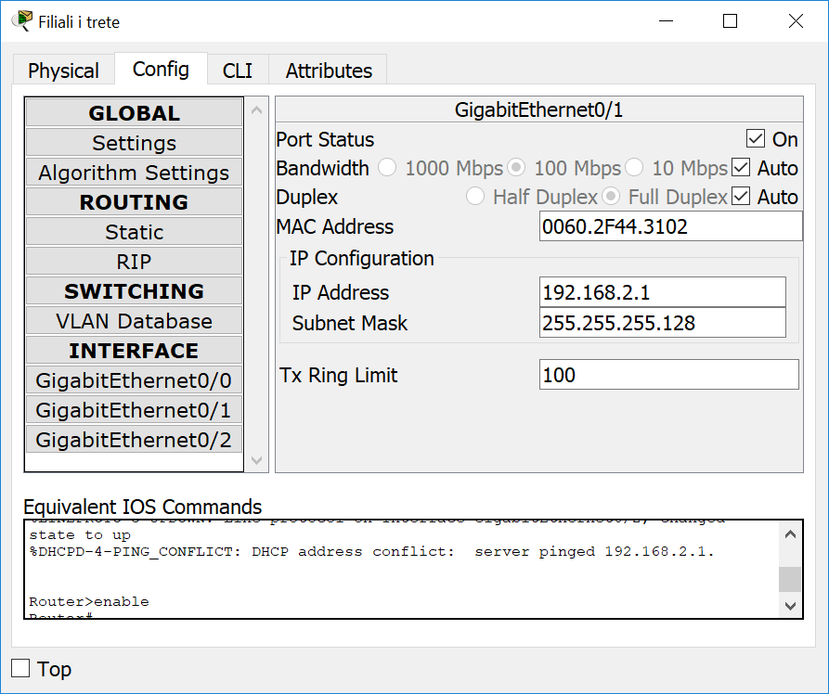
Subnetimi jo-standard
Në degen e tretë kemi aplikuar subnetimin
jostandard ku e kemi konfiguruar router-in në menyrë që të mundësohet lidhja e vetëm 126 hosteve.
Nga figura shihet që Subnet Mask-a ka format jostandard pra pjesa e Networkut përfshinë më shumë bita sesa në formatin standard.

Slide 17
Një projekt si ky është më së I nevojshëm për përforcimin e nocioneve teorike. Projekti ka përmirësuar përceptimin tonë rreth rrjetave kompjuterike në përgjithësi. Si përfundim jemi ndarë të kënaqur nga një detyrë si kjo, ka ende vend për përmirësime por sistemi në përgjithësi është funksional. Me anë të konfigurimit të pajisjeve kemi arritur të bëjmë lidhjen që mundëson komunikimin e tyre si dhe është arritur që kompjuterët nga secila degë të ping-ojnë secilën pajisje në rrjetë në cilëndo degë (end-to-end-connectivity).
Perfundim:

